Slide 1
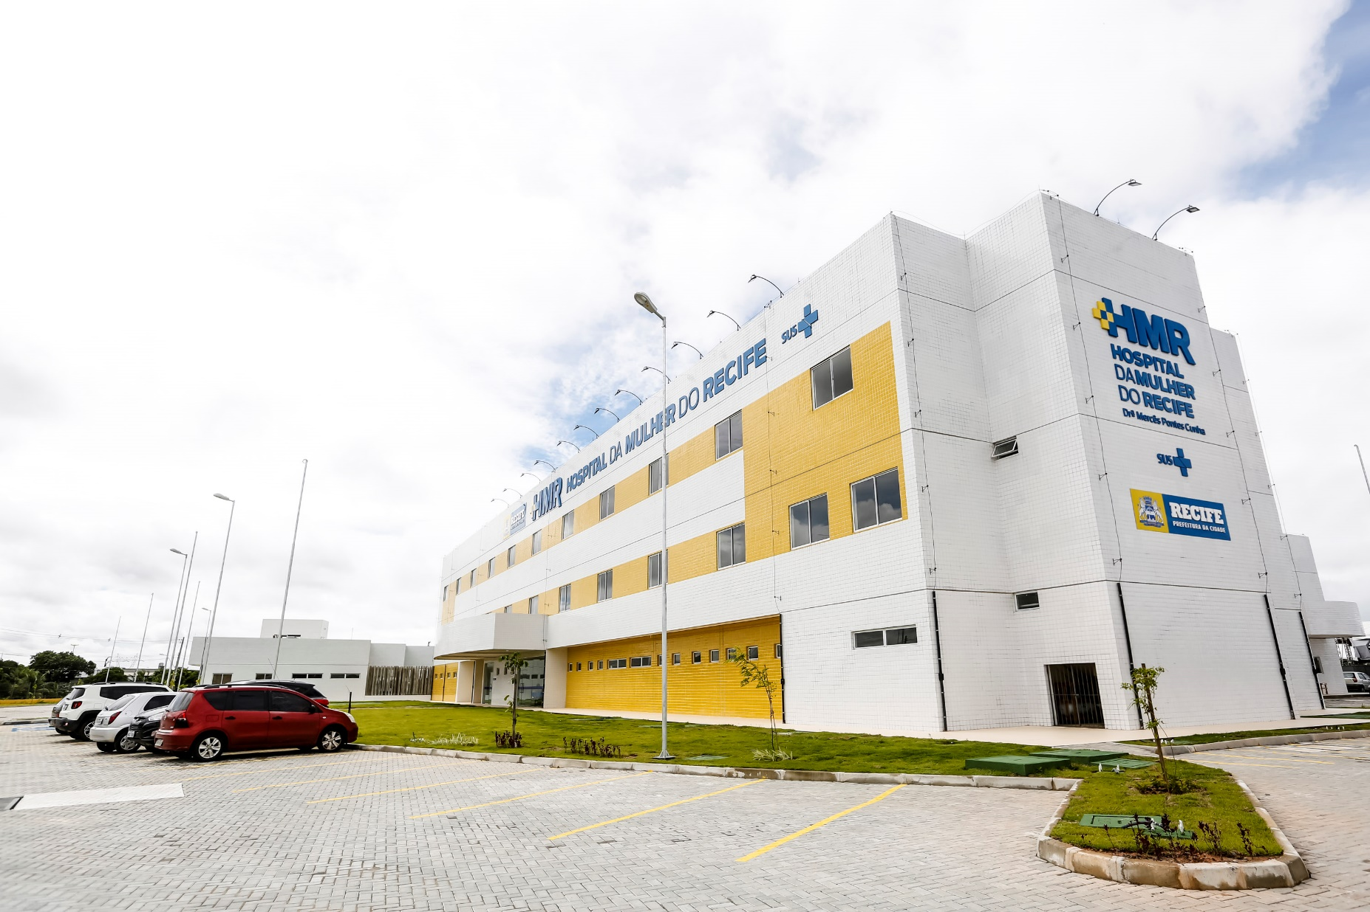


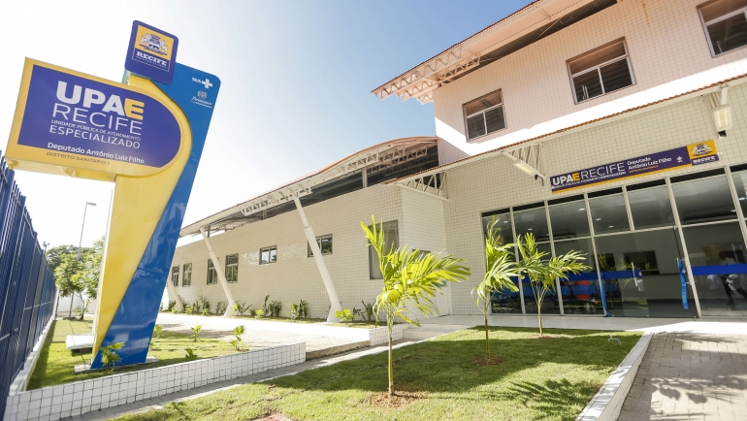

Apresentação Mensal Financeiro
Dezembro de 2017

Slide 2

Faturamento - HMR

Slide 3






Número de Altas x Contas Apresentadas
Números de Contas Apresentadas x Número de Contas Aprovadas
Nota: A apresentação da aprovação de contas é realizado ao final do mês subsequente a apresentação. Desta forma, calculamos o valor da aprovação até Novembro de 2017.

Slide 4
Número de Altas x Contas Apresentadas
Números de Contas Apresentadas x Número de Contas Aprovadas

Slide 5
Financeiro

Slide 6
Idade do Contas a Pagar
Notas:
Não houve ingresso de recursos na unidade Belo Jardim no mês de Dezembro.
A posição de Contas a Pagar a vencer está representada pelos títulos com vencimento até 31.01.2018 recepcionados pelo Financeiro até 31.12.2017.

Slide 7
Idade do Contas a Pagar

Slide 8
Dias Disponibilidade em Caixa

Slide 9
Encargos Financeiros
HMR

Slide 10
Encargos Financeiros
UPAE Arruda

Slide 11
Tarifas Bancárias
Notas:
Para o HMR não está sendo cobrado a tarifa C/C SISPAG, economia gerada de R$ 4.176,00 decorrente de 1.392 transações de salário realizadas no mês, sendo estimado uma economia anual de R$ 27.000,00.
Exceções no recebimento de salários pelo Itau:
HMR – 02 Colaboradores
Arruda – 01 Colaborador.

Slide 12
Atendimento a Provisão Mensal

Slide 13


Obrigada
Ana Vilaça

